Slide 1
DOCUMENTS D’ORGANISATION
U6-U7

Slide 2
Organisation
Plateau
U6-U7
01

Slide 3
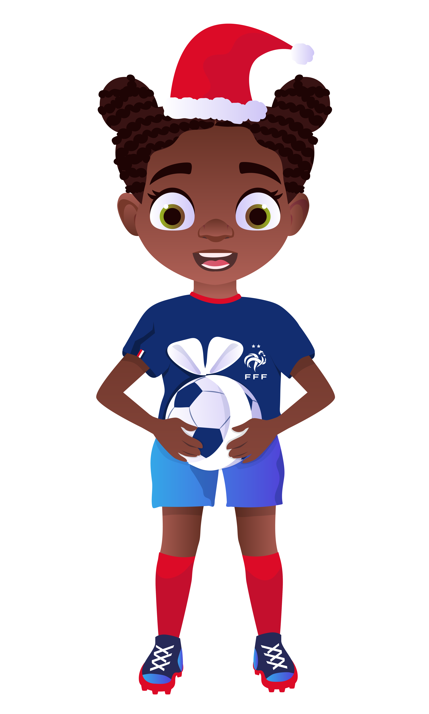
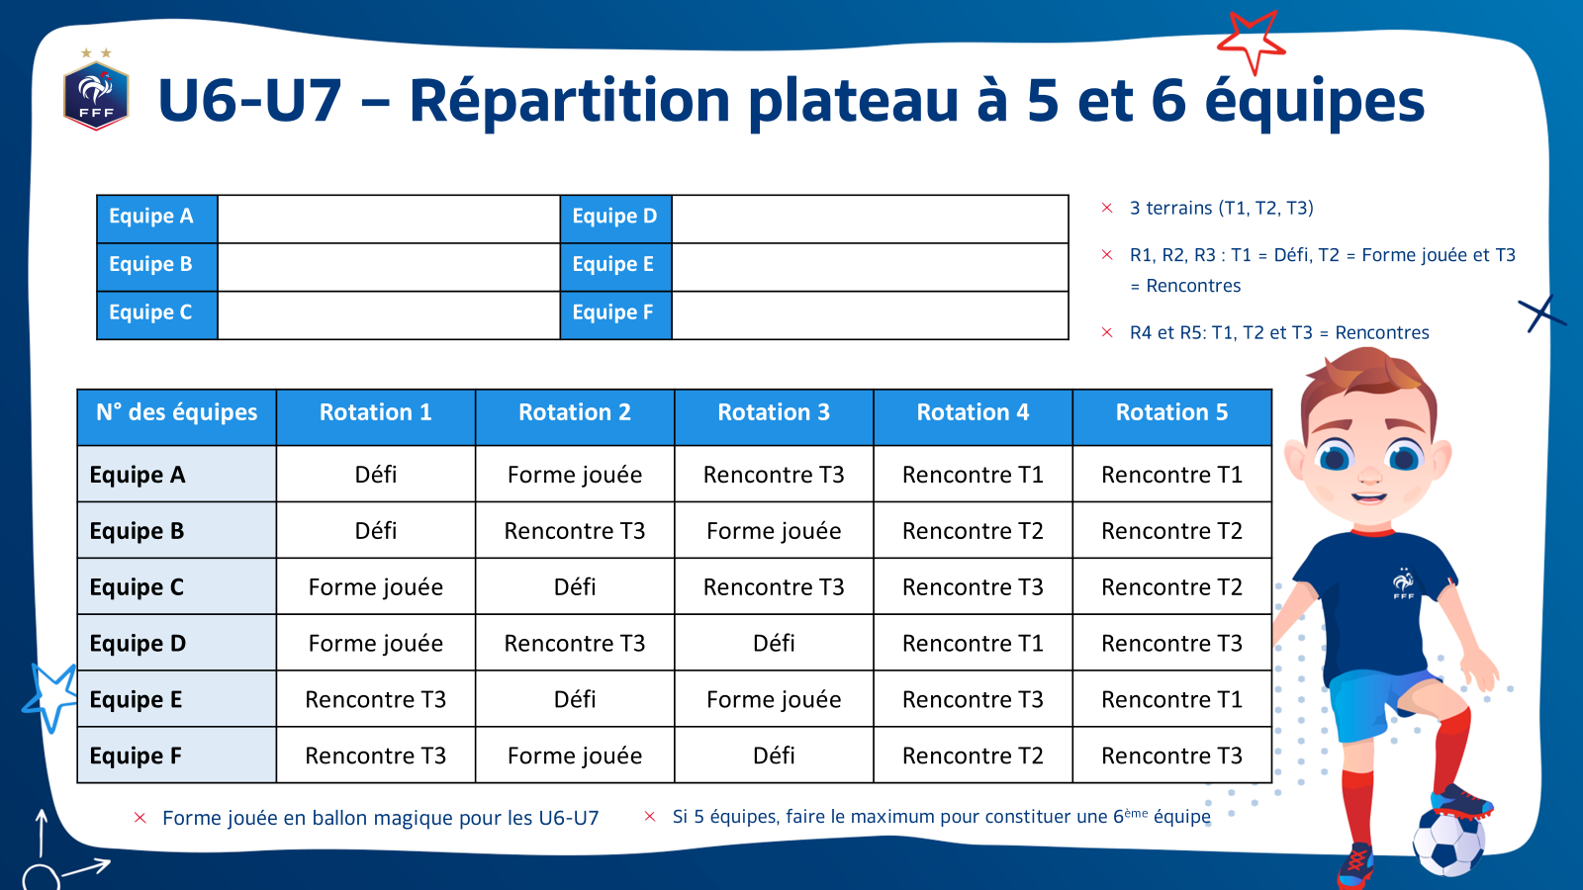
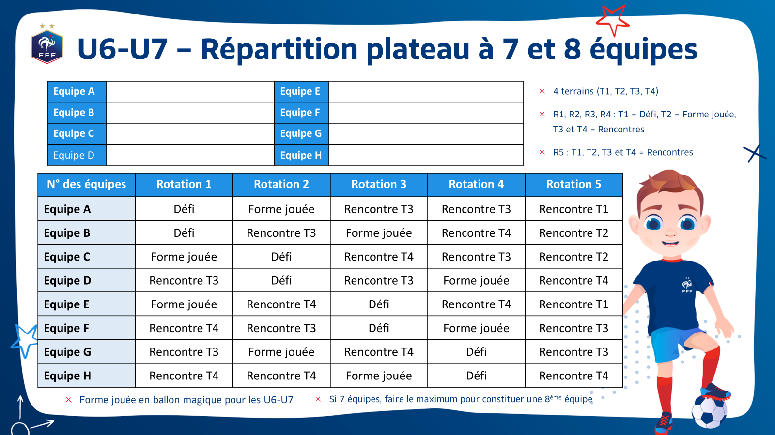
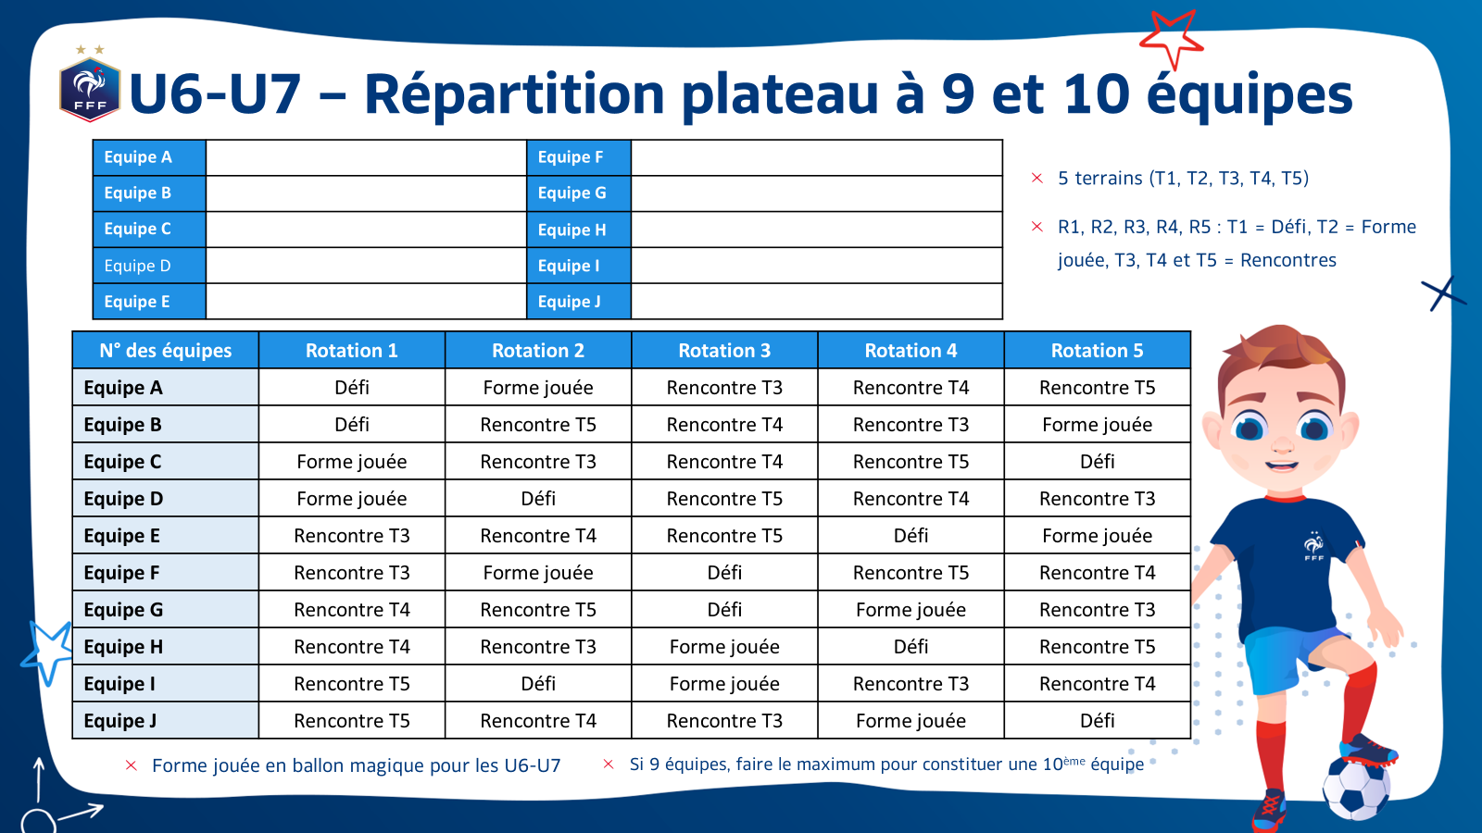



U6-U7 – LE PLATEAU
U6-U7
Un Football pour tous les enfants
LE PLATEAU
5 x 10 min
1 défi, 1 forme jouée en ballon magique et 3 rencontres
* A partir de 11 équipes, mettre en place des niveaux sur les plateaux et utiliser 2 feuilles de rotation
LES OUTILS
Feuille de rotation à 6, à 8 et à 10 équipes
Feuille terrain
Passion
Plaisir

Slide 4
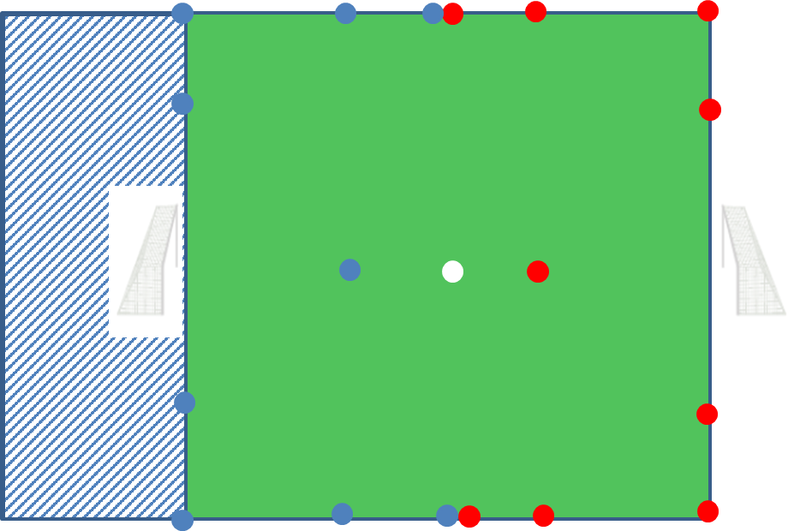

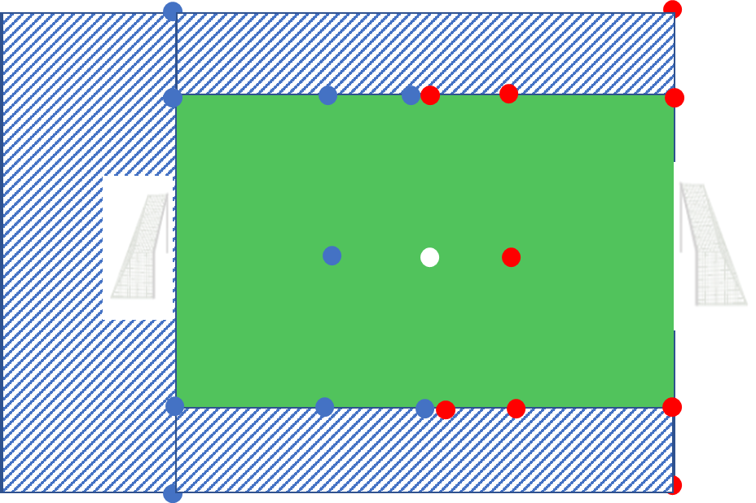
LE TERRAIN U6 et U6-U7
U6-U7
Un Football pour tous les enfants
Terrain 4v4 (catégorie U6-U7) :
28 x 20 m
Terrain 3v3 (catégorie U6) ou ballon magique : 21 x 20 m
(suppression d’une bande du terrain de 7m x 20 m)
Terrain Défi jeu :
21 x 12 m
(suppression du terrain 3 v 3 de 2 bandes de 4m de chaque côté)
7 m
7 m
7 m
7 m
4 m
4 m
20 m
4 m
4 m
28 m
Passion
Plaisir

Slide 5
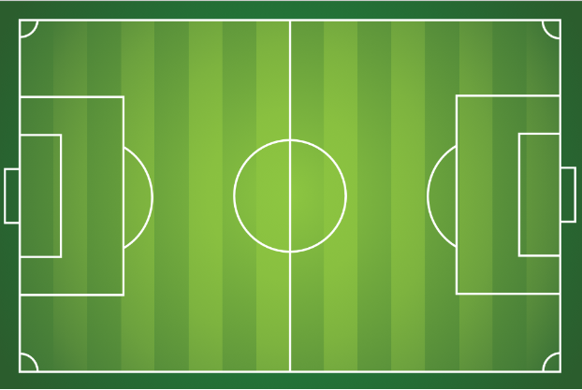
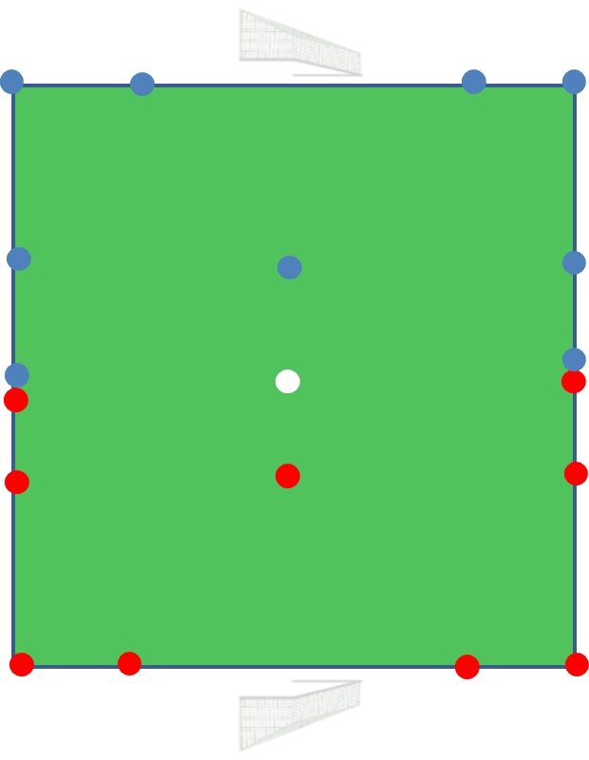
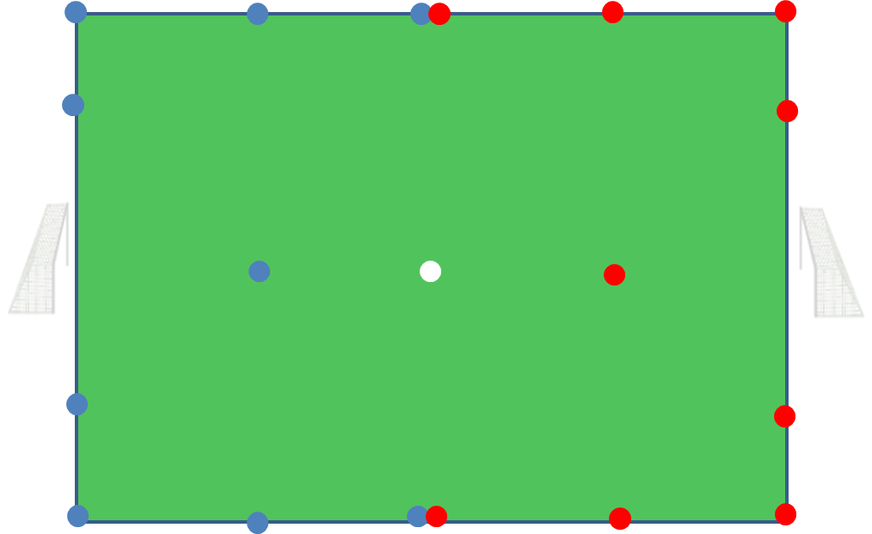
U6-U7 – LE PLATEAU
U6-U7
Un Football pour tous les enfants
Pratique : 4 v 4 avec GB (3v3 pour les U6)
Espace de jeu :
4 v 4 > 28x20m
3 v 3 > 21x20m
Temps de jeu : 5 x 10 minutes
Organisation :
1 Défi 1 c 1
1 Forme jouée en Ballon magique
3 Rencontres
Nbre d’équipes max : 8 à 16 (8 équipes par demi-terrain)
Buts : 4 x 1,50m
Lois du jeu :
Foot à 3 et à 4
U6
U6-U7
Passion
Plaisir

Slide 6


U6-U7 – Répartition plateau à 5 et 6 équipes
Equipe A |  | Equipe D
Equipe B |  | Equipe E
Equipe C |  | Equipe F
3 terrains (T1, T2, T3)
R1, R2, R3 : T1 = Défi, T2 = Forme jouée et T3 = Rencontres
R4 et R5: T1, T2 et T3 = Rencontres
N° des équipes | Rotation 1 | Rotation 2 | Rotation 3 | Rotation 4 | Rotation 5
Equipe A | Défi | Forme jouée | Rencontre T3 | Rencontre T1 | Rencontre T1
Equipe B | Défi | Rencontre T3 | Forme jouée | Rencontre T2 | Rencontre T2
Equipe C | Forme jouée | Défi | Rencontre T3 | Rencontre T3 | Rencontre T2
Equipe D | Forme jouée | Rencontre T3 | Défi | Rencontre T1 | Rencontre T3
Equipe E | Rencontre T3 | Défi | Forme jouée | Rencontre T3 | Rencontre T1
Equipe F | Rencontre T3 | Forme jouée | Défi | Rencontre T2 | Rencontre T3
Forme jouée en ballon magique pour les U6-U7
Si 5 équipes, faire le maximum pour constituer une 6ème équipe

Slide 7
U6-U7 – Répartition plateau à 7 et 8 équipes
Equipe A |  | Equipe E
Equipe B |  | Equipe F
Equipe C |  | Equipe G
Equipe D |  | Equipe H
4 terrains (T1, T2, T3, T4)
R1, R2, R3, R4 : T1 = Défi, T2 = Forme jouée, T3 et T4 = Rencontres
R5 : T1, T2, T3 et T4 = Rencontres
N° des équipes | Rotation 1 | Rotation 2 | Rotation 3 | Rotation 4 | Rotation 5
Equipe A | Défi | Forme jouée | Rencontre T3 | Rencontre T3 | Rencontre T1
Equipe B | Défi | Rencontre T3 | Forme jouée | Rencontre T4 | Rencontre T2
Equipe C | Forme jouée | Défi | Rencontre T4 | Rencontre T3 | Rencontre T2
Equipe D | Rencontre T3 | Défi | Rencontre T3 | Forme jouée | Rencontre T4
Equipe E | Forme jouée | Rencontre T4 | Défi | Rencontre T4 | Rencontre T1
Equipe F | Rencontre T4 | Rencontre T3 | Défi | Forme jouée | Rencontre T3
Equipe G | Rencontre T3 | Forme jouée | Rencontre T4 | Défi | Rencontre T3
Equipe H | Rencontre T4 | Rencontre T4 | Forme jouée | Défi | Rencontre T4
Forme jouée en ballon magique pour les U6-U7
Si 7 équipes, faire le maximum pour constituer une 8ème équipe

Slide 8
U6-U7 – Répartition plateau à 9 et 10 équipes
Equipe A |  | Equipe F
Equipe B |  | Equipe G
Equipe C |  | Equipe H
Equipe D |  | Equipe I
Equipe E |  | Equipe J
5 terrains (T1, T2, T3, T4, T5)
R1, R2, R3, R4, R5 : T1 = Défi, T2 = Forme jouée, T3, T4 et T5 = Rencontres
N° des équipes | Rotation 1 | Rotation 2 | Rotation 3 | Rotation 4 | Rotation 5
Equipe A | Défi | Forme jouée | Rencontre T3 | Rencontre T4 | Rencontre T5
Equipe B | Défi | Rencontre T5 | Rencontre T4 | Rencontre T3 | Forme jouée
Equipe C | Forme jouée | Rencontre T3 | Rencontre T4 | Rencontre T5 | Défi
Equipe D | Forme jouée | Défi | Rencontre T5 | Rencontre T4 | Rencontre T3
Equipe E | Rencontre T3 | Rencontre T4 | Rencontre T5 | Défi | Forme jouée
Equipe F | Rencontre T3 | Forme jouée | Défi | Rencontre T5 | Rencontre T4
Equipe G | Rencontre T4 | Rencontre T5 | Défi | Forme jouée | Rencontre T3
Equipe H | Rencontre T4 | Rencontre T3 | Forme jouée | Défi | Rencontre T5
Equipe I | Rencontre T5 | Défi | Forme jouée | Rencontre T3 | Rencontre T4
Equipe J | Rencontre T5 | Rencontre T4 | Rencontre T3 | Forme jouée | Défi
Forme jouée en ballon magique pour les U6-U7
Si 9 équipes, faire le maximum pour constituer une 10ème équipe

Slide 9
Affiche Terrain Plateau
02

Slide 10
TERRAIN n°1

Slide 11
TERRAIN n°2

Slide 12
TERRAIN n°3

Slide 13
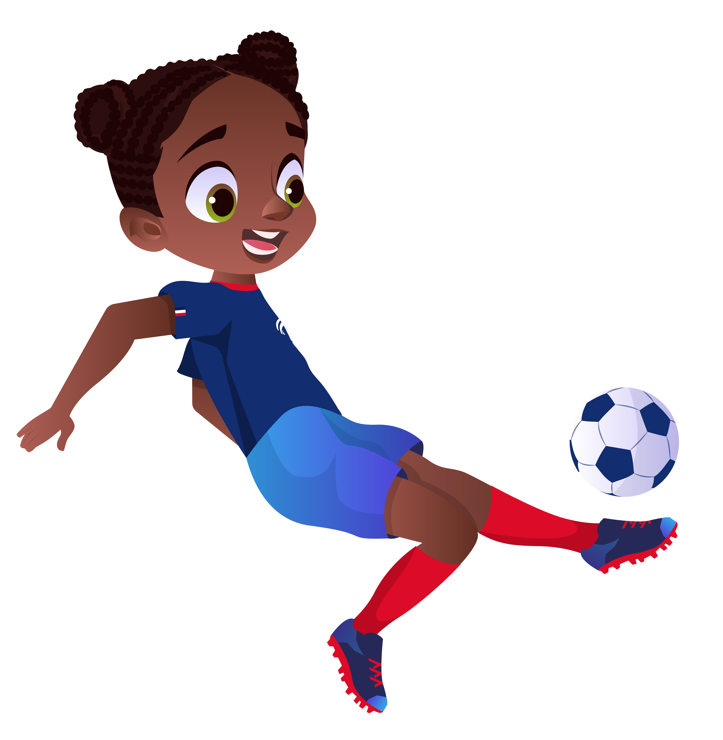
TERRAIN n°4

Slide 14
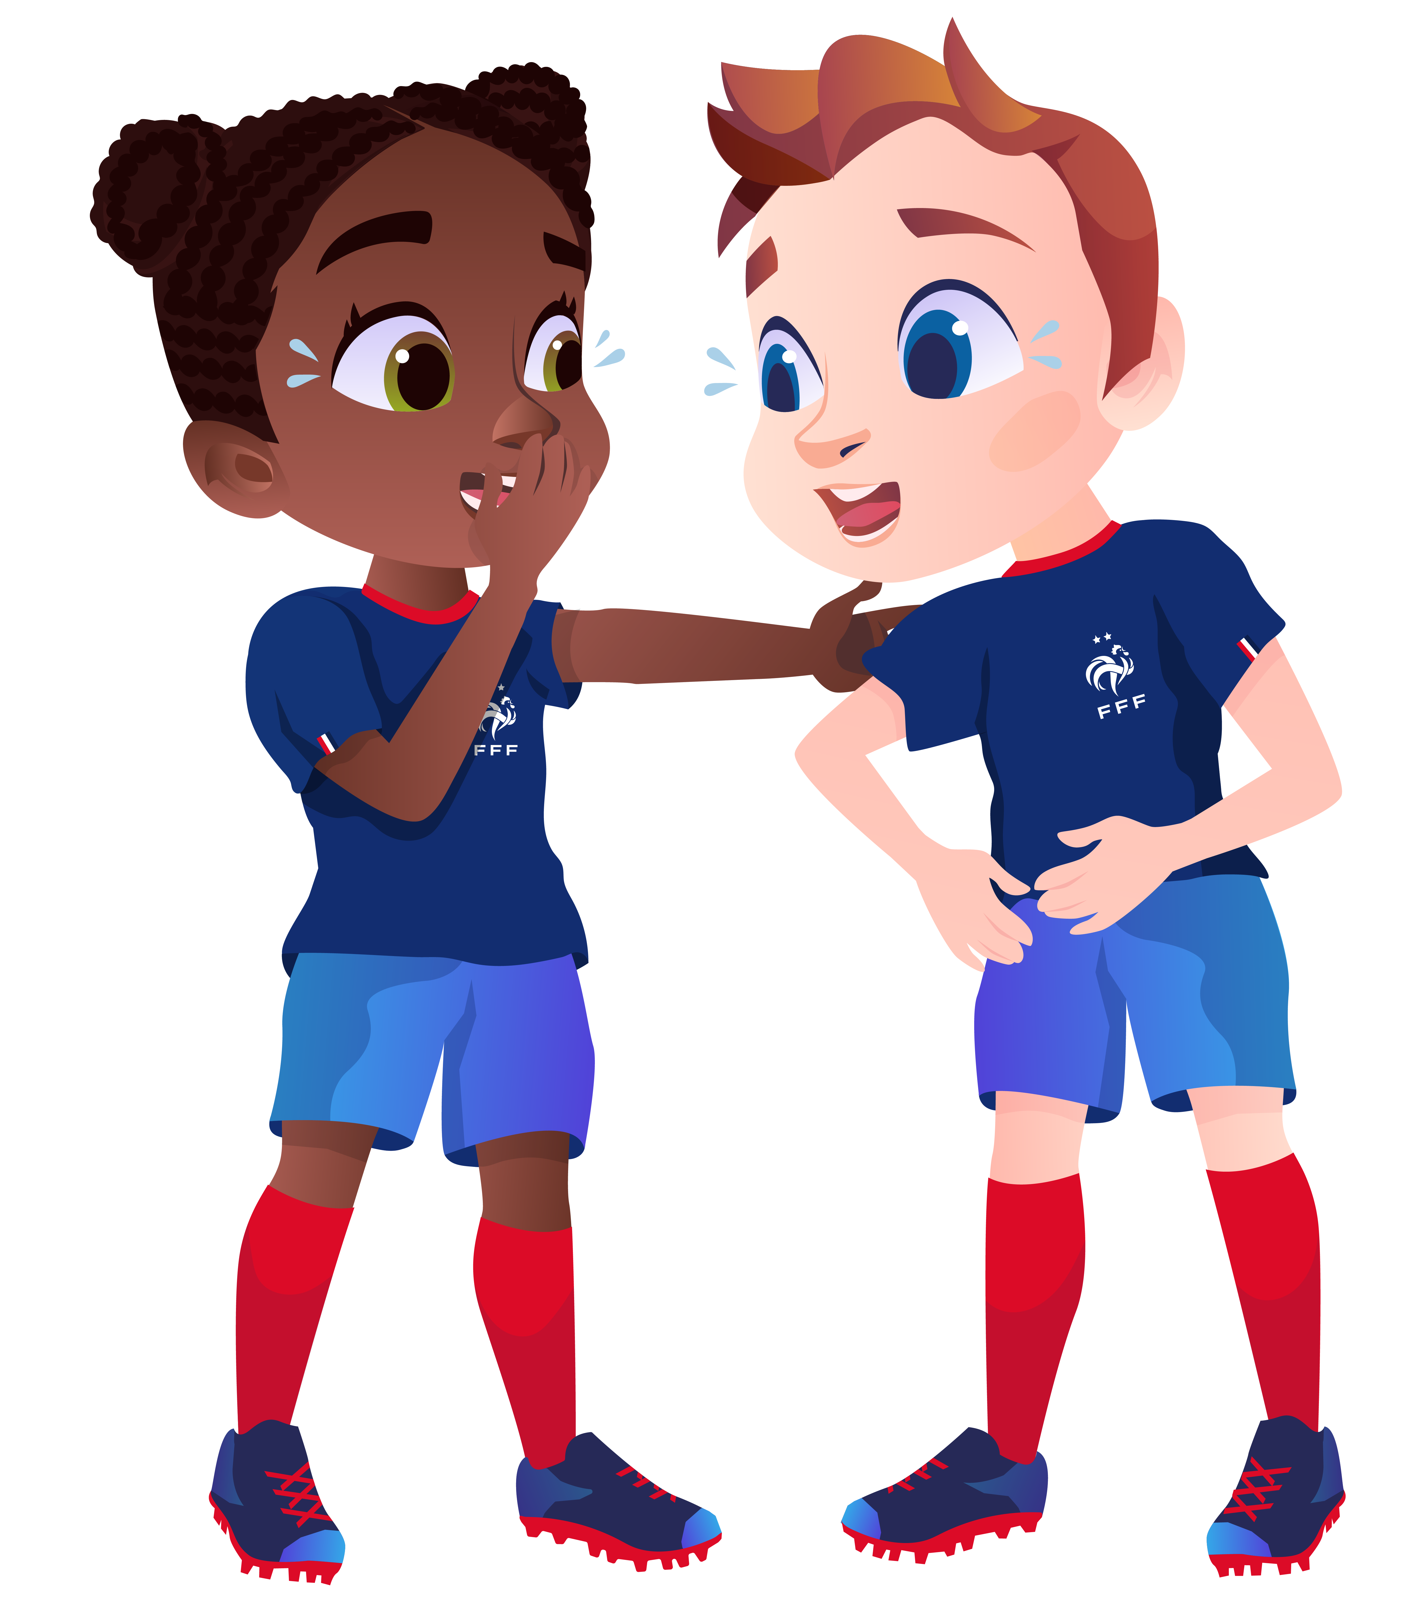
TERRAIN n°5

Slide 15
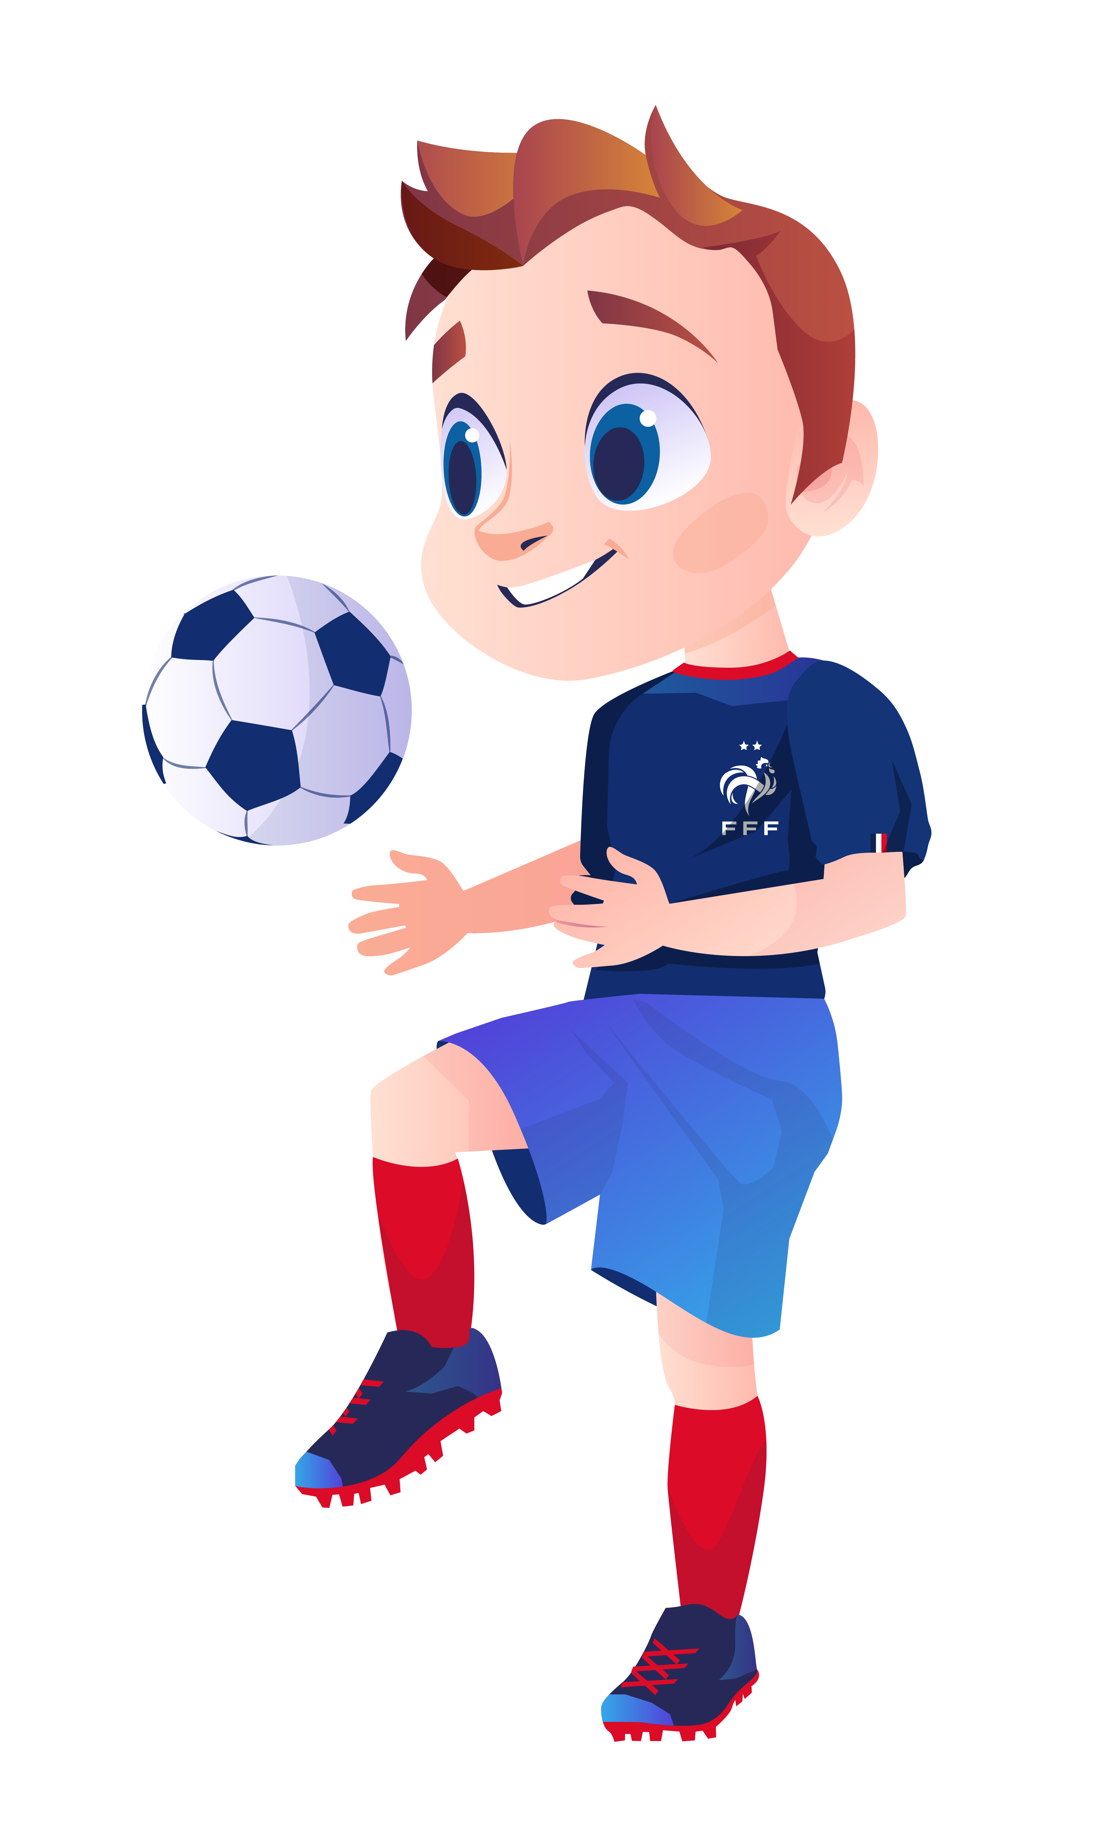
TERRAIN n°6

Slide 16
VIDEOS
(lien youtube et QR CODE)
03

Slide 17
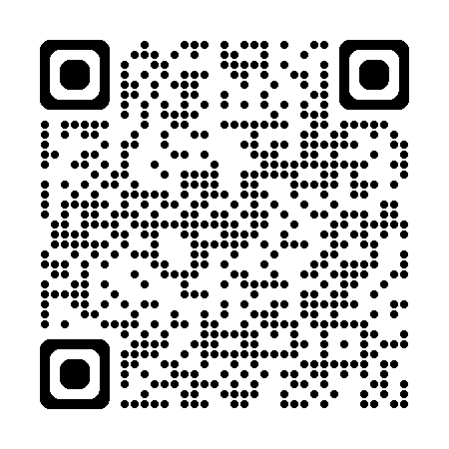

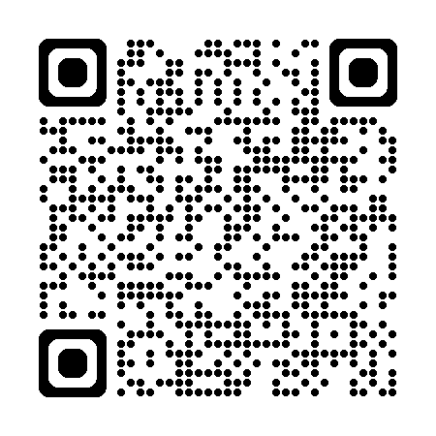
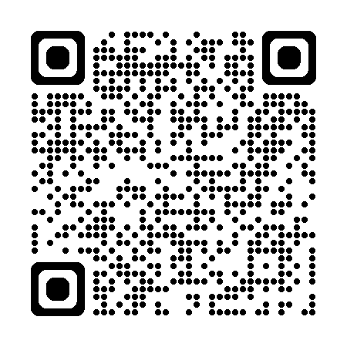
Vidéos Défis
Défi n°1
Défi n°2
https://youtu.be/HPUz0f_yWNI
https://youtu.be/7xvmGhUXe7M
Défi n°3
Défi n°4
https://youtu.be/KKo-Mc0Rf30
https://youtu.be/9x82DYX2RW0

Slide 18



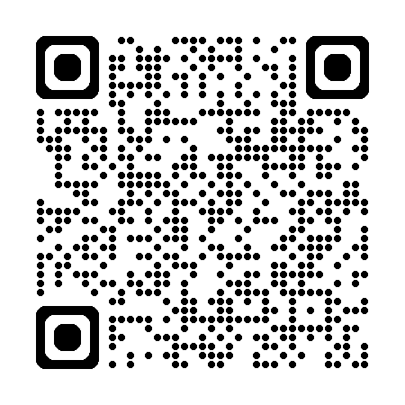
Vidéos Forme jouée en ballon magique
Forme jouée n°1
Forme jouée n°2
https://youtu.be/ZlpecxsLXUU
https://youtu.be/9SkSMxKEQjE
Forme jouée n°3
Forme jouée n°4
https://youtu.be/8ZyZDaoPg9A
https://youtu.be/lNmv_R_wYnA

Slide 19

Vidéo Maitre de lignes
https://youtu.be/PW2Vpc65tGQ

Slide 20
DOCUMENTS D’ORGANISATION
U8-U9

Slide 21
Organisation
Plateau
U8-U9
01

Slide 22
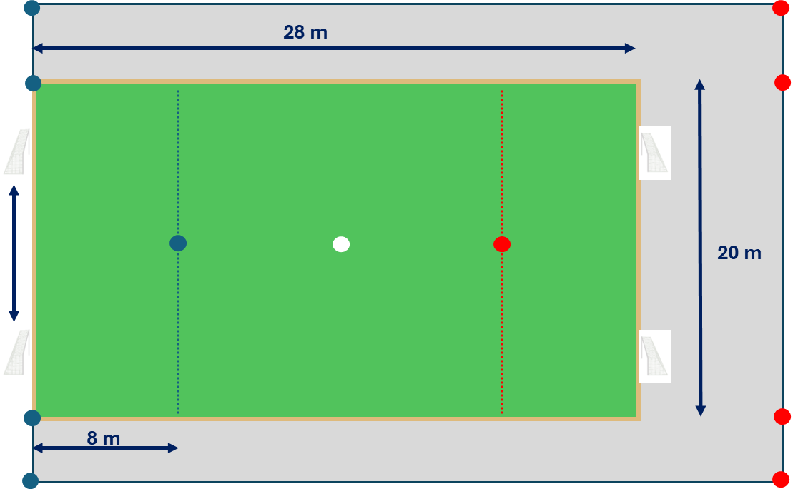
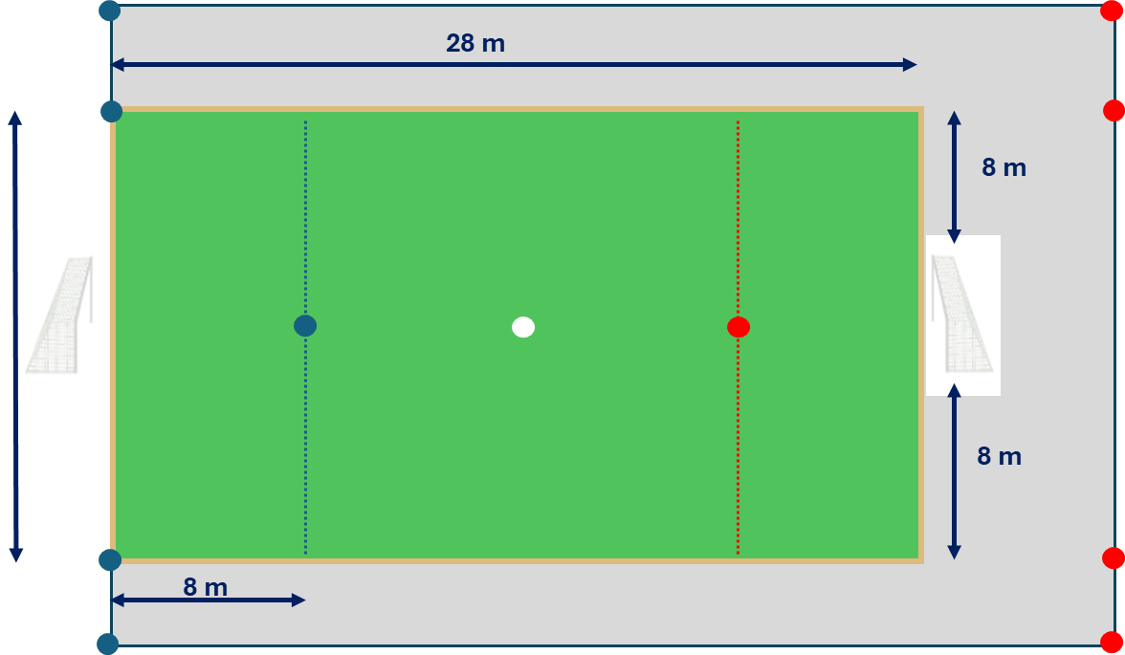
U8-U9 – LE TERRAIN
U8-U9
Un Football pour tous les enfants
Terrain 5v5 :
36 x 28 m (32 x 24 m possible)
Terrain Funino et Défi jeu :
28 x 20 m
(suppression : d’une bande du terrain de 8m x 28 m et de 2 bandes de 4m de chaque côté)
36 m
4 m
8 m
28 m
8 m
4 m
8 m
10 m
10 m
8 m
Passion
Plaisir

Slide 23
U8-U9 – LE PLATEAU
U8-U9
Un Football pour tous les enfants
Pratique : 5 v 5 avec GB
Espace de jeu : 36x28m pour les rencontres (32 x 24m possible)
Temps de jeu : 5 x 12 minutes
Organisation :
1 Défi 2 c1
1 Funino
3 Rencontres
Nbre d’équipes max : 6 à 12 (6 équipes par demi-terrain)
Buts : 4 x 1,50m
Lois du jeu :
Foot à 5
Passion
Plaisir

Slide 24
U8-U9 – Répartition plateau à 5 et 6 équipes
3 terrains (T1, T2, T3)
R1, R2, R3 : T1 = Défi, T2 = Funino et
T3 = Rencontres
R4 et R5: T1, T2 et T3 = Rencontres
Equipe A |  | Equipe D
Equipe B |  | Equipe E
Equipe C |  | Equipe F
N° des équipes | Rotation 1 | Rotation 2 | Rotation 3 | Rotation 4 | Rotation 5
Equipe A | Défi | Funino | Rencontre T3 | Rencontre T1 | Rencontre T1
Equipe B | Défi | Rencontre T3 | Funino | Rencontre T2 | Rencontre T2
Equipe C | Funino | Défi | Rencontre T3 | Rencontre T3 | Rencontre T2
Equipe D | Funino | Rencontre T3 | Défi | Rencontre T1 | Rencontre T3
Equipe E | Rencontre T3 | Défi | Funino | Rencontre T3 | Rencontre T1
Equipe F | Rencontre T3 | Funino | Défi | Rencontre T2 | Rencontre T3
Si 5 équipes, faire le maximum pour constituer une 6ème équipe

Slide 25
U8-U9 – Répartition plateau à 7 et 8 équipes
Equipe A |  | Equipe E
Equipe B |  | Equipe F
Equipe C |  | Equipe G
Equipe D |  | Equipe H
4 terrains (T1, T2, T3, T4)
R1, R2, R3, R4 : T1 = Défi, T2 = Funino
T3 et T4 = Rencontres
R5 : T1, T2, T3 et T4 = Rencontres
N° des équipes | Rotation 1 | Rotation 2 | Rotation 3 | Rotation 4 | Rotation 5
Equipe A | Défi | Funino | Rencontre T3 | Rencontre T3 | Rencontre T1
Equipe B | Défi | Rencontre T3 | Funino | Rencontre T4 | Rencontre T2
Equipe C | Funino | Défi | Rencontre T4 | Rencontre T3 | Rencontre T2
Equipe D | Rencontre T3 | Défi | Rencontre T3 | Funino | Rencontre T4
Equipe E | Funino | Rencontre T4 | Défi | Rencontre T4 | Rencontre T1
Equipe F | Rencontre T4 | Rencontre T3 | Défi | Funino | Rencontre T3
Equipe G | Rencontre T3 | Funino | Rencontre T4 | Défi | Rencontre T3
Equipe H | Rencontre T4 | Rencontre T4 | Funino | Défi | Rencontre T4
Si 7 équipes, faire le maximum pour constituer une 8ème équipe

Slide 26
U8-U9 – Répartition plateau à 9 et 10 équipes
Equipe A |  | Equipe F
Equipe B |  | Equipe G
Equipe C |  | Equipe H
Equipe D |  | Equipe I
Equipe E |  | Equipe J
5 terrains (T1, T2, T3, T4, T5)
R1, R2, R3, R4, R5 : T1 = Défi,
T2 = Funino, T3, T4 et T5 = Rencontres
N° des équipes | Rotation 1 | Rotation 2 | Rotation 3 | Rotation 4 | Rotation 5
Equipe A | Défi | Funino | Rencontre T3 | Rencontre T4 | Rencontre T5
Equipe B | Défi | Rencontre T5 | Rencontre T4 | Rencontre T3 | Funino
Equipe C | Funino | Rencontre T3 | Rencontre T4 | Rencontre T5 | Défi
Equipe D | Funino | Défi | Rencontre T5 | Rencontre T4 | Rencontre T3
Equipe E | Rencontre T3 | Rencontre T4 | Rencontre T5 | Défi | Funino
Equipe F | Rencontre T3 | Funino | Défi | Rencontre T5 | Rencontre T4
Equipe G | Rencontre T4 | Rencontre T5 | Défi | Funino | Rencontre T3
Equipe H | Rencontre T4 | Rencontre T3 | Funino | Défi | Rencontre T5
Equipe I | Rencontre T5 | Défi | Funino | Rencontre T3 | Rencontre T4
Equipe J | Rencontre T5 | Rencontre T4 | Rencontre T3 | Funino | Défi
Si 9 équipes, faire le maximum pour constituer une 10ème équipe

Slide 27
Affiche Terrain Plateau
02

Slide 28
TERRAIN n°1

Slide 29
TERRAIN n°2

Slide 30
TERRAIN n°3

Slide 31
TERRAIN n°4

Slide 32
TERRAIN n°5

Slide 33
TERRAIN n°6

Slide 34
VIDEOS
(lien youtube et QR CODE)
03

Slide 35


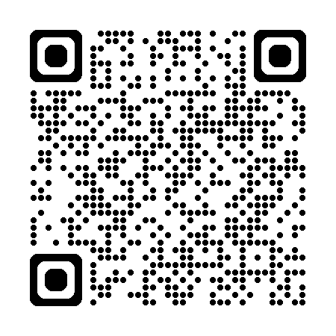


Vidéos Défis
Défi n°2
Vidéo Funino
Défi n°1
https://youtu.be/EBiHJivNfPw
https://youtu.be/xkxvFxVkfvs
https://youtu.be/x123Xk9xFJ8
Défi n°3
Défi n°4
https://youtu.be/EJ9jpgkQfNo
https://youtu.be/ROIxwE-eaN4

Slide 36
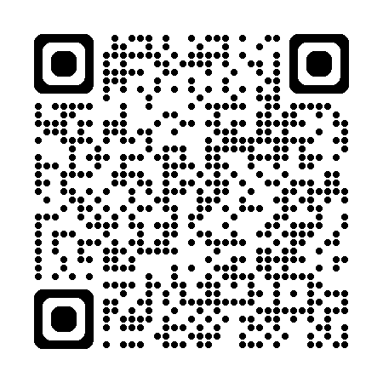
Vidéo Maitre de lignes
Vidéo Funino
https://youtu.be/EBiHJivNfPw

